Slide 1



Analisis Penjualan EV Tahun 2023
Bagus Diaz Pratama

Slide 2

CONTENTS
Latar Belakang
Problem Statement
Penjabaran Masalah
Proses Kinerja
Hasil Analisa
Rekomendasi

Slide 3
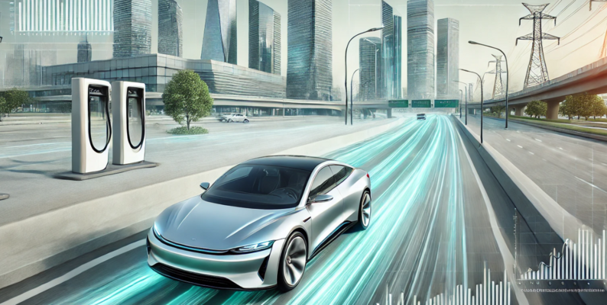
Latar Belakang
Penjualan kendaraan EV semakain meningkat seiring kesadaran isu lingkungan dan energi terbarukan. Produsen berlomba – lomba menciptakan produk EV dengan spesifikasi dan harga yang beragam. Meski penjualan EV meningkat, namun adopsi di berbagai wilayah memiliki tantangan seperti keterbatasan infrastruktur, daya beli konsumen dan preferensi fitur. Dataset EV Sales and Adoption (Kaggle) dapat digunakan untuk menganalisis penjualan dan factor adopsi EV.

Slide 4

Problem Statement
(SMART Framework)
Specific: Analisis faktor adopsi EV tren penjualan, merek, segmen, baterai, diskon, dan fast charging.
Measurable: Mengukur tren bulanan unit terjual, distribusi segmen, revenue, uji pengaruh diskon
Achievable: Gunakan dataset EV Sales & Adoption (Kaggle) dengan visualisasi & uji statistic
Relevant: Memberikan insight dan rekomendasi bagi produsen/pembuat kebijakan dalam percepatan adopsi EV
Time Bound: Fokus data tahun 2023, target analisis selesai dalam 1 minggu.

Slide 5

Bagaimana tren penjualan kendaraan listrik dari waktu ke waktu (bulanan/tahunan) di berbagai wilayah?
Bagaimana perbandingan jumlah unit terjual berdasarkan merek kendaraan listrik?
Bagaimana distribusi penjualan berdasarkan segmen pelanggan?
Apakah terdapat perbedaan adopsi kendaraan listrik pada wilayah dengan fast charging option dibandingkan wilayah tanpa fast charging?
Berapa nilai rata-rata, median, maksimum, dan minimum dari jumlah unit terjual dan pendapatan (revenue), serta bagaimana variasinya antar wilayah?
Apakah terdapat pengaruh signifikan diskon harga terhadap jumlah unit terjual kendaraan listrik?
Penjabaran Masalah

Slide 6
Proses Kinerja
Import Library
Informasi dataset
Duplikat
Missing Value
Business Requirement Document (BRD)
Data Preparation
Data Cleaning
Visualisasi
Data Analisis
Exploratory Data Analysis (EDA)
Uji Hipotesis – t test
Central Tendency dan Dispersion
Visualisasi dari Business Question

Slide 7
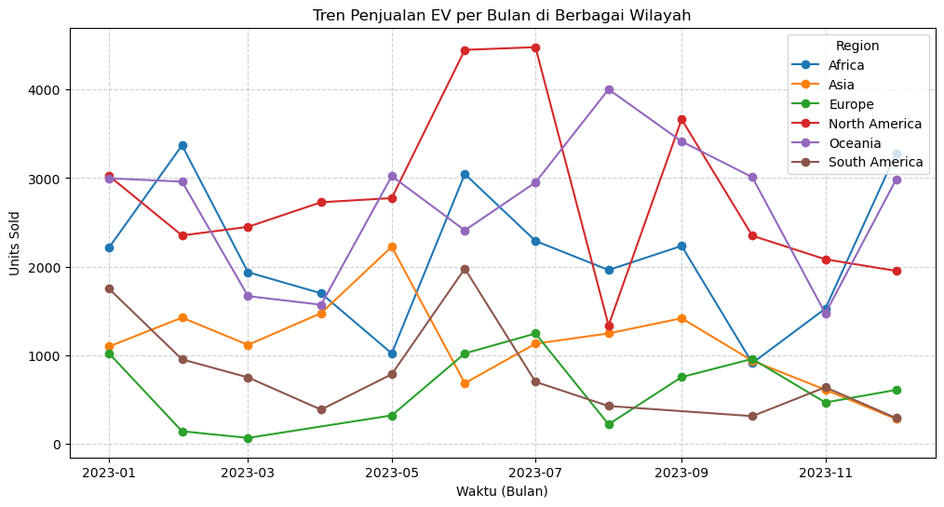
Jawaban Penjabaran Masalah
Bagaimana tren penjualan kendaraan listrik dari waktu ke waktu (bulanan/tahunan) di berbagai wilayah?
North America dan Oceania konsisten berada di atas wilayah lain, hal ini menunjukkan bahwa kedua wilayah tersebut merupakan pasar EV terbesar.
Europe selalu berada di bawah bahkan sempat mendekati 0 unit terjual pada bulan maret, hal ini menunjukkan penjualan EV di pasar Eropa sangat lambat dibanding wilayah lain.
Asia dan Afrika berada di level menengah dengan tren cukup stabil hal ini menunjukkan bahwa penjualan EV di wilayah ini ada namun pertumubuhannya belum signifikan.
South America berada di bawah mendekati Europe dan cenderung menurun seiring waktu, hal ini menunjukkan minat EV di wilayah ini sangat rendah dibanding wilayah lain.

Slide 8
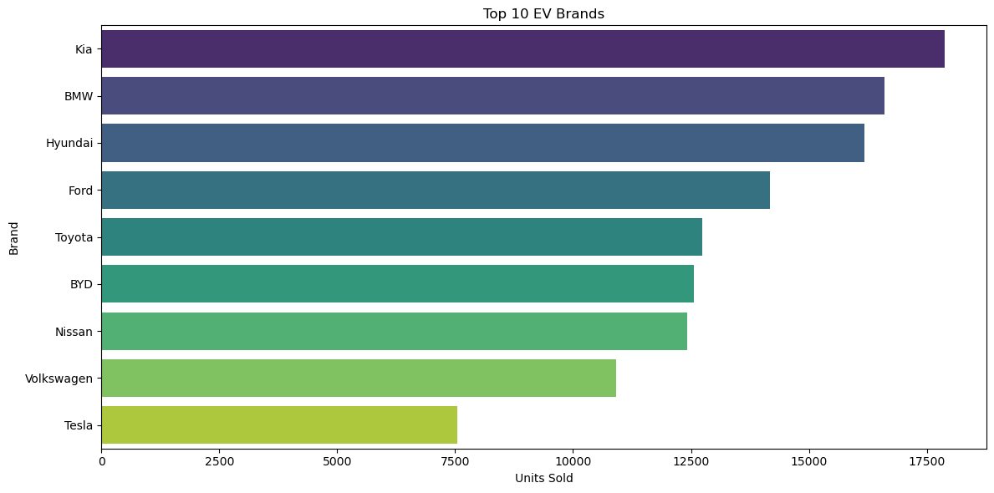
Jawaban Penjabaran Masalah
2. Bagaimana perbandingan jumlah unit terjual berdasarkan merek kendaraan listrik?
KIA menempati posisi pertama dengan penjualan tertinggi, hal ini menujukkan KIA memiliki pangsa pasar yang kuat dibanding merk lain
Toyota, BYD, Nissan memiliki jumlah penjualan mirip, hal ini berarti adanya persaingan ketat di level menengah
BMW dan Hyundai menempati posisi 2 dan 3, kedua merk ini merupakan adopsi tinggi di segmen premium
Ford berada di posisi tengah, menandakan FORD masih cukup bersaing dengan brand Asia dan Eropa
Volkswagen dan Tesla berada di posisi bawah dengan hanya penjualan 7-11 ribu unit.

Slide 9
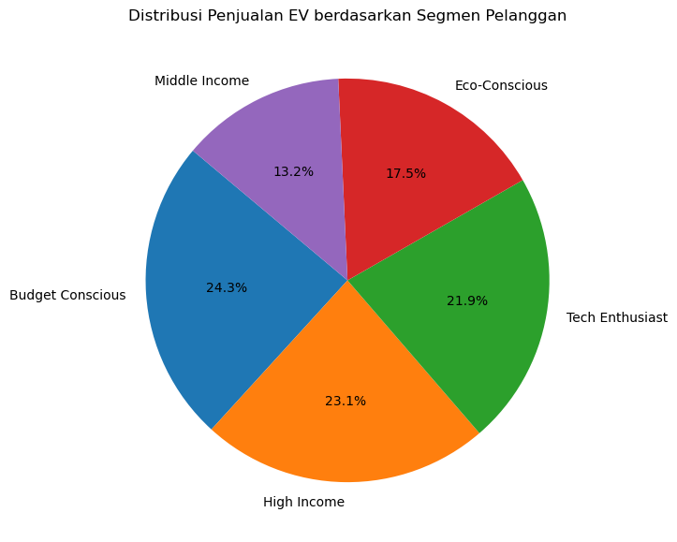
Jawaban Penjabaran Masalah
3. Bagaimana distribusi penjualan berdasarkan segmen pelanggan?
Segmen budget conscious adalah yang terbesar, hal ini menunjukkan bahwa harga terjangkau menjadi faktor utama dalam pembelian kendaraan EV
Segmen High income menyumbang 23.1%, hal ini menunjukkan bahwa EV juga menarik konsumen kelas atas yang mampu membeli kendaraan EV premium
Segmen Tech Enthusiast berkontribusi 21.9%, hal ini menandakan bahwa konsumen yang menyukai teknologi canggih menjadi pendorong memiliki EV
Segmen Eco-Conscious sebesar 17.5%, hal ini menunjukkan terdapat konsumen yang membeli EV karena alasan lingkungan
Segmen middle income paling rendah hanya 13.2%, hal ini menunjukkan bahwa EV masih dianggap mahal untuk kelas menengah.

Slide 10
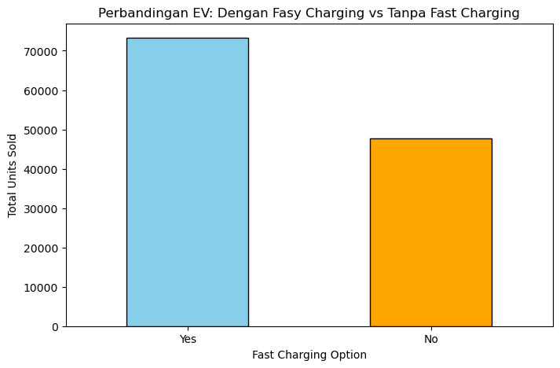
Jawaban Penjabaran Masalah
4. Apakah terdapat perbedaan adopsi kendaraan listrik pada wilayah dengan fast charging option dibandingkan wilayah tanpa fast charging?
Penjualan EV dengan fast charging lebih dari 70rb unit dibanding tanpa fast charging hanya 45rb unit, hal ini menunjukan konsumen lebih tertarik membeli EV dengan fast charging
Perbedaan yang mencapai 25rb unit menunjukkan bahwa kemampuan mengisi daya cepat adalah nilai tambah utama yang mempengaruhi keputusan pembelian
Konsumen cenderung memilih fast charging karena praktis untuk penggunaan sehari hari.

Slide 11
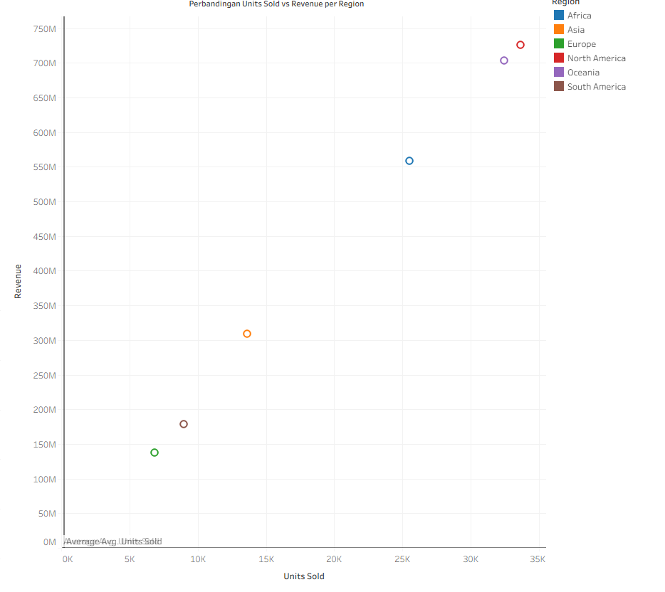
Jawaban Penjabaran Masalah
5. Berapa nilai rata-rata, median, maksimum, dan minimum dari jumlah unit terjual dan pendapatan (revenue), serta bagaimana variasinya antar wilayah?
Asia : Revenue tertinggi (3,01 Miliar), variasi penjualan paling besar
Eropa : Revenue terendah (380 juta)
South America : Rata-rata unit terjual tertinggi (249 unit)
Africa : Rata-rata penjualan stabil (229 unit)
North America : Revenue tinggi (1,32 miliar) dengan rata rata 218 unit
Oceania : Revenue Menengah (1,1 miliar) dengan rata rata 238 unit

Slide 12
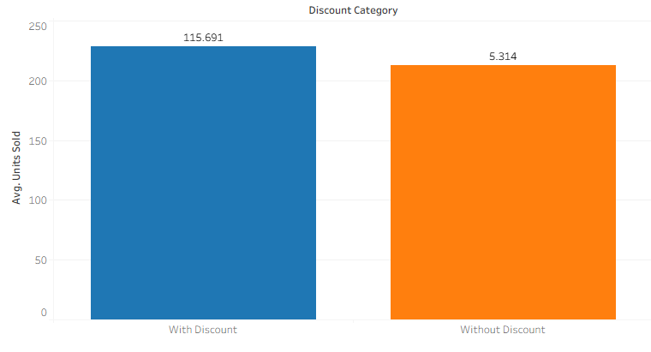
Jawaban Penjabaran Masalah
6. Apakah terdapat pengaruh signifikan diskon harga terhadap jumlah unit terjual kendaraan listrik?
Uji t-test : 0,825
P-Value : 0,416
Tidak ada perbedaan signifikan penjualan antara EV dengan diskon dan tanpa diskon.

Slide 13

Rekomendasi
Memperkuat infrastruktur fast charging dan menekankan inovasi teknologi sebagai daya tarik utama.
Strategi pemasaran perlu menargetkan dua segmen pasar yaitu konsumen yang berdaya beli tinggi dan konsumen yang sensitif dengan harga
Memberi diskon harga bukan faktor utama sehingga sebaiknya diarahkan pada nilai tambah produk (fitur, teknologi, efisiensi baterai)

Slide 14
Thank You
For Your Attention

